Slide 1
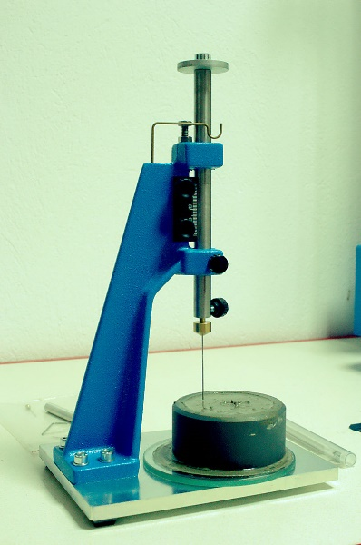
Vicat test de ramollissement sous charge
VICAT
Antoine Aubret– Mickael Gipon
Licence professionnelle Polymer Engineering – 2015-2016

Slide 2
Mise en garde
Cette présentation a été réalisée dans le cadre de notre formation en licence professionnelle plasturgie ; elle résulte de la synthèse des sources (Cf. fin de présentation) que nous avons pu trouver, et nous ne pouvons en aucun cas être tenu responsable des éventuelles erreurs techniques.
Vous devrez être critique quand à l’utilisation de ce support, et nous vous invitons à vous référer directement aux sources citées.
Si ... - vous rencontrez un problème de navigation (type error 404), - vous tombez sur une faute ... de frappe, - vous pensez que des choses manques ou sont en trop, - vous pensez que nous ne respectons pas vos droits d'auteur, en d'autres termes si vous pensez que ce site doit être modifié. Merci de nous contacter pour nous suggérer vos modifications, nous corrigerons ...
VICAT

Slide 3
Sommaire
1. Définition
2. Préparation de l’essai
3. Principe
4. Données extraites
5. Interrelation
6. Exemples
7. Sources
VICAT
Antoine Aubret– Mickael Gipon

Slide 4
1. Définition
> C’est une technique qui est beaucoup utilisé pour des contrôles qualités sur les matières premières et les produits finis.
> Elle consiste à déterminer la température à laquelle la résistance mécanique d'une matière thermoplastique devient insuffisante.
VICAT
Antoine Aubret– Mickael Gipon

Slide 5
2. Préparation de l’essai
> on utilise généralement des éprouvettes parallélépipédiques ayant les dimensions suivantes :
- longueur = 10 mm ou plus
- largeur = 10 mm ou plus
- épaisseur = de 3 à 6,5 mm
Utiliser deux éprouvettes pour chaque essai, mais prévoir des éprouvettes complémentaires pour les cas où l’écart entre les résultats serait trop important. .
> Normes:
ISO 306
ASTM D1525
ISO 294
VICAT
3-6 mm
10mm
10mm
Antoine Aubret– Mickael Gipon

Slide 6
3. Principe
> Détermination de la température à laquelle
un pénétrateur normalisé, soumis à une charges normalisé,
s´enfonce de 1 mm dans la surface de l´éprouvette de plastique,
quand la température est élevée à une vitesse constante.
> L'échantillon est ensuite abaissé dans un bain d'huile à 23 ° C.
Le bain est élevée à une vitesse de 50 ° ou de 120 ° C par heure
jusqu'à ce que l'aiguille pénètre de 1 mm.
> Tous les tests sont réalisables simplement, en toute sécurité
et avec une performance métrologique maximum
VICAT
Antoine Aubret– Mickael Gipon
6

Slide 7
Eléments du test
> Éléments : - Une pointe de pénétrateur, en acier trempé,
de longueur 3 mm et de section circulaire, d´aire 1,000 mm 2 ± 0,015 mm²
- Un micromètre à cadran étalonné,
pour mesurer à 0,01 mm près la pénétration de la pointe du pénétrateur dans l´éprouvette.
- Un plateau porte-poids, fixé à la tige et des poids appropriés, tels que la poussée totale appliquée à l´éprouvette puisse être ajustée à :
méthode A50 : charge 10 N et vitesse de chauffe 50°C / H
méthode B50: charge 50 N et vitesse de chauffe 50°C / H
méthode A120: charge 10 N et vitesse de chauffe 120°C / H
méthode B120: charge 50N et vitesse de chauffe 120°C / H
VICAT
Antoine Aubret– Mickael Gipon
7

Slide 8
4. Données extraites
> Température de ramollissement sous charge ( Température Vicat).
> Température de démoulage ( supporte l’éjection) : Température Vicat - 20°C
> Caractérisation, homologation, développement…
> Donne une idée de la résistance à la chaleur.
VICAT
Antoine Aubret– Mickael Gipon
8

Slide 9
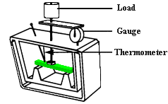
5. Interrelation
VICAT
> HDT ( Heat DeflectionTempérature )
Mesure de la température de fléchissement sous charge.
On détermine la température à partir de laquelle des éprouvettes soumises à l’action fléchissante de certaines charges données subissent une déformation conventionnelle.
Antoine Aubret– Mickael Gipon
9

Slide 10
6. Exemples
Graphique représentant la pénétration de l’aiguille
dans le polymère en fonction de la température
Pénétration
(mm)
VICAT
2
1
0
100
200
Température (C°)
Point Vicat (C°)
Antoine Aubret– Mickael Gipon
10

Slide 11
Exemples
A titre d’exemple, notre étude nous a conduit à la réalisation de l’essai VICAT sur 3 matériaux ( ABS FV , PS CHOC et PS )
 | Essai 1 | Essai 2 | Essai 3
Norme | ISO 294 | ISO 294 | ISO 294
Méthode | A 120 | A 120 | A 120
Matériau | ABS | PVC CHOC | PS
Epaisseur | 4 mm | 4 mm | 4 mm
Température | 22° | 22° | 22°
Masse | 10N | 10N | 10N
T° Vicat | 117°C | 96.4°C | 96°C
VICAT
Antoine Aubret– Mickael Gipon
11

Slide 12
Lexique
Français | Anglais
Déformation | Warp
Pénétration | Penetration
Ramollisement | Softening

Slide 13
7. Sources
http://www.mat-ing.com/fr/instruments/mi-tech/tous-les-appareils/thermoplastiques/item/262-hdt-vicat
→ HDT / Vicat
http://plasturgiejp.free.fr/Laboratoire/Comportement%20thermique/Vicat/Cours-vicat%20iso%20306.pdf
→ Température de ramollissement vicat
http://www.matweb.com/reference/deflection-temperature.aspx
→ HDT ( Heat DeflectionTempérature )
CATTANEO Vincent / LOSSI Florent( session 2004 – 2005 ).
VICAT
VICAT
Antoine Aubret– Mickael Gipon
12

